Slide 1
1
2
3
4
5
6
7
8
7
18
19
⑪
⑮
⑫
16
4
⑬
17
⑭
6

Slide 2

1
2
로그인 회원가입
Code Forest
3
언어 선택
6
4
5
실행
GIF
코드창
7
결과창
8
footer

Slide 3
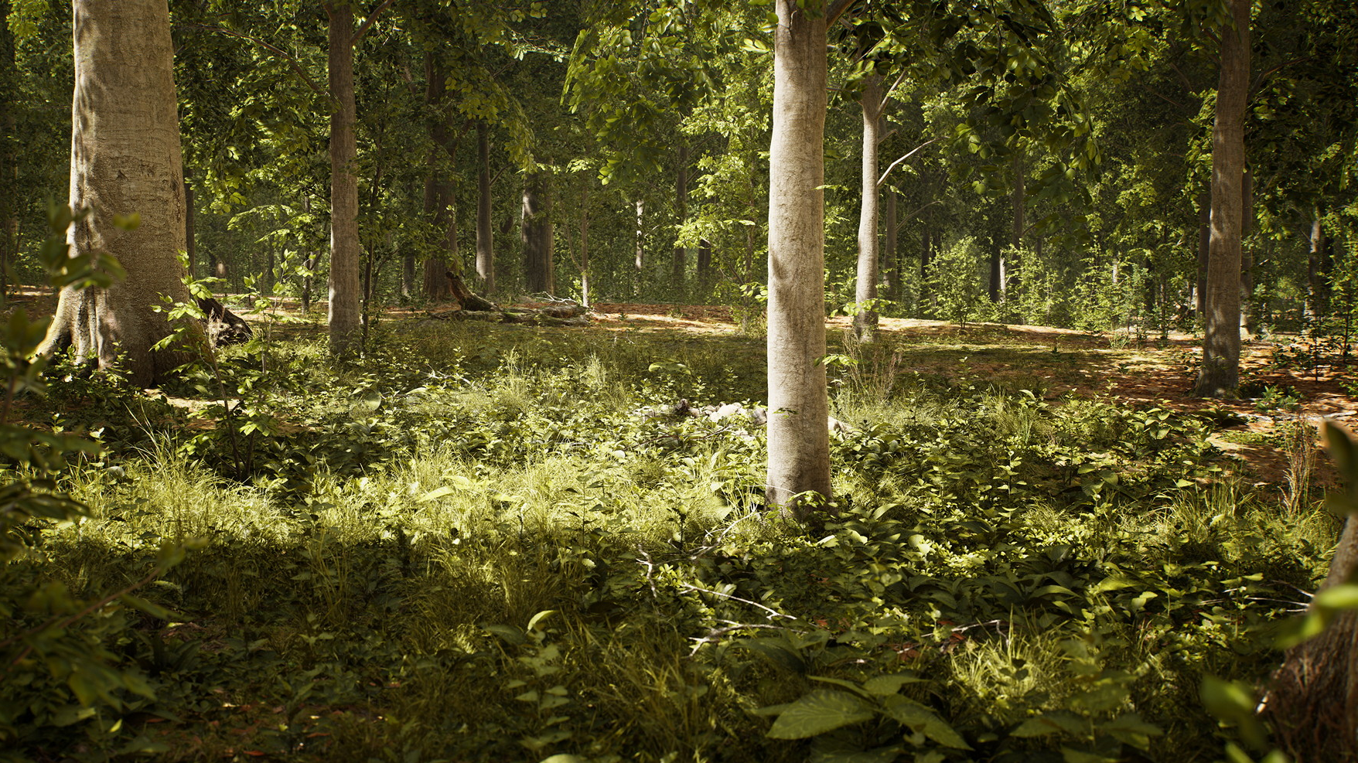
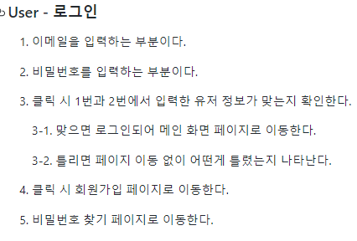
1
Code Forest
로그인
1
이메일
2
비밀번호
4
회원가입
3
로그인
5
비밀번호 찾기
footer

Slide 4
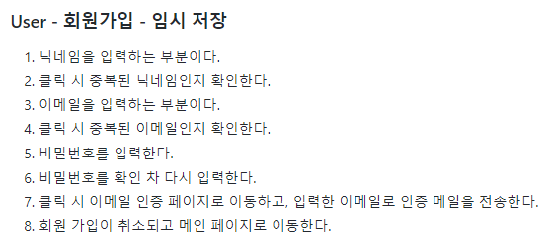
1
Code Forest
회원가입
닉네임
중복확인
1
2
이메일
중복확인
3
4
비밀번호
5
6
비밀번호 확인
8
취소
7
가입
footer

Slide 5
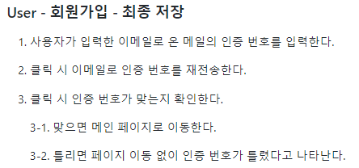
1
Code Forest
회원가입
가입한 이메일로 인증 번호를 보냈습니다.
인증 번호를 입력하시면 회원가입이 완료됩니다.
인증 번호 입력
1
2
인증번호 재전송
3
이메일 인증
footer

Slide 6
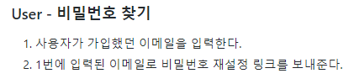
1
Code Forest
비밀번호 찾기
가입한 이메일로 재설정 링크를 보냈습니다.
링크에서 비밀번호를 재설정하시길 바랍니다.
이메일 입력
1
2
인증메일 재설정 보내기
footer

Slide 7
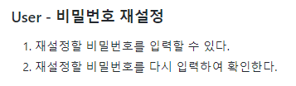
1
Code Forest
비밀번호 재설정
새로운 비밀번호 입력
1
새로운 비밀번호 확인
2
3
비밀번호 재설정
footer

Slide 8
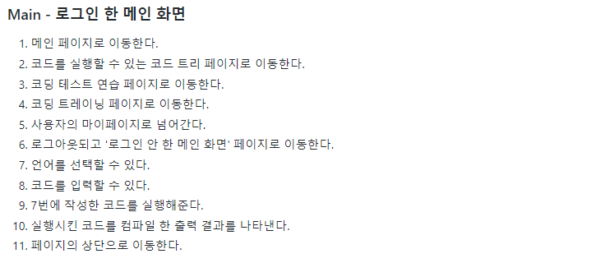
1
5
에옹이 로그아웃
Code Forest
6
4
CODE TREE CODING TEST Programming Challenge CODING TRAINING
2
3
7
9
언어 선택
실행
GIF
코드창
8
⑩
결과창
⑪
footer

Slide 9
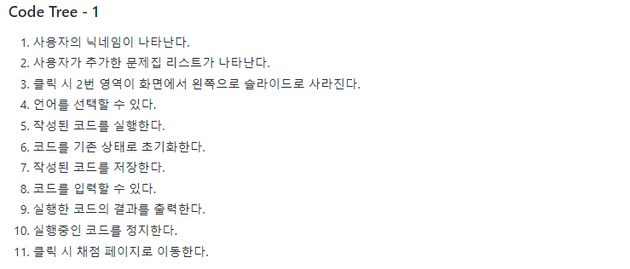
에옹이
1
5
6
7
11
My CodeTree
4
언어 선택
실행
초기화
저장
채점
2
8
코드
2019 더존비즈온 코딩테스트
Level 1
Level 2
2020 1차 카카오 코딩테스트
3
9
실행결과
10
정지
footer

Slide 10
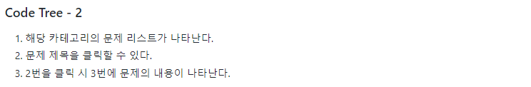
에옹이
My CodeTree
언어 선택
실행
초기화
저장
채점
1
코드
2019 더존비즈온 코딩테스트
문제1
TEST TEST TEST TEST TEST
TEST TEST TEST TEST TEST
TEST TEST TEST TEST TEST
TEST TEST TEST TEST TEST
TEST TEST TEST TEST TEST
문제2
문제3
문제4
문제5
2
3
Level 1
Level 2
2020 1차 카카오 코딩테스트
실행결과
정지
footer

Slide 11

에옹이
My CodeTree
언어 선택
실행
초기화
저장
채점
코드
2019 더존비즈온 코딩테스트
문제1
TEST TEST TEST TEST TEST
TEST TEST TEST TEST TEST
TEST TEST TEST TEST TEST
TEST TEST TEST TEST TEST
TEST TEST TEST TEST TEST
문제2
문제3
문제4
문제5
원래코드
정답코드
1
2
Level 1
Level 2
2020 1차 카카오 코딩테스트
실행결과
정지
footer

Slide 12

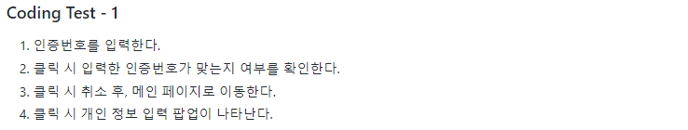
Coding Test
언어 선택
실행
초기화
저장
제출
코드
Coding Test
비밀번호 변경
코딩 테스트 인증번호 입력하세요
비밀번호 변경
인증번호 입력 :
인증번호 확인
1
2
계정 공개 설정
취소
완료
3
4
실행결과
정지
footer

Slide 13
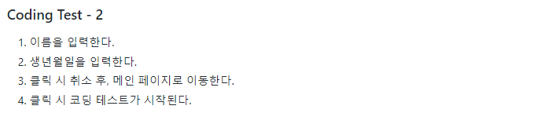
Coding Test
언어 선택
실행
초기화
저장
제출
코드
Coding Test
비밀번호 변경
비밀번호 변경
1
이름 :
계정 공개 설정
2
생년월일 :
취소
완료
3
4
실행결과
정지
footer

Slide 14
Coding Test
언어 선택
실행
초기화
저장
제출
코드
Coding Test
비밀번호 변경
비밀번호 변경
현재시간 14 : 00
제한시간은 1시간 00분입니다.
15 : 00 에 자동 종료됩니다.
계정 공개 설정
시작
실행결과
정지
footer

Slide 15
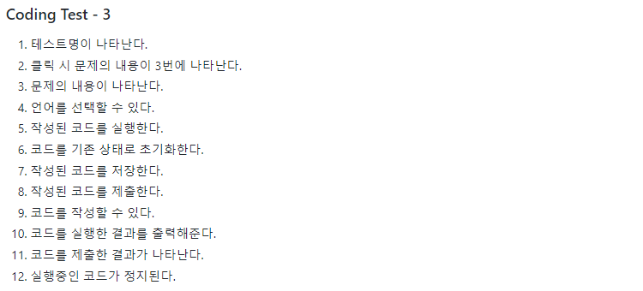
2021 더존비즈온 코딩테스트
[시작 시간] 13 : 00 [남은 시간] 00 : 53 : 43
1
Coding Test
언어 선택
5
6
7
8
4
실행
초기화
저장
제출
문제1
TEST TEST TEST TEST TEST
TEST TEST TEST TEST TEST
TEST TEST TEST TEST TEST
TEST TEST TEST TEST TEST
TEST TEST TEST TEST TEST
문제2
문제3
문제4
문제5
코드
2
9
3
10
11
실행결과
제출결과
12
정지
footer

Slide 16

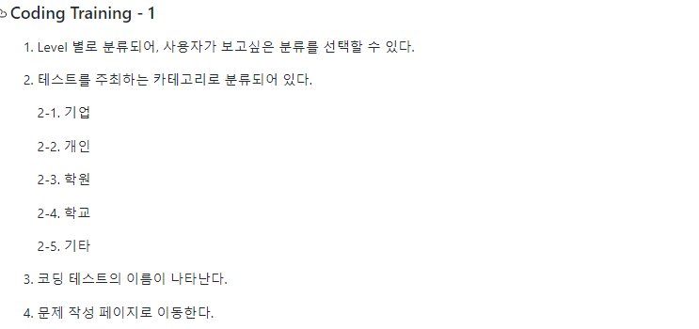
1
5
에옹이 로그아웃
Code Forest
6
3
4
CODE TREE CODING TEST Programming Challenge CODING TRAINING
2
1
알고리즘
분류
Level 1
번호 제목 글쓴이 조회수 추천수
3
Level 2
111 더존비즈온 기업 글쓴이 조회수 22
109 더존비즈온 기업 글쓴이 조회수 22
108 달팽이 기업 글쓴이 조회수 44
100 우선탐색 기업 글쓴이 조회수 55
99 별찍기 기업 글쓴이 조회수 66
94 Hello World 기업 글쓴이 조회수 77
88 제목 기업 글쓴이 조회수 11
Level 3
Level 4
Level 5
2
분류
기업
개인
학원
학교
기타
4
문제작성
◀ 1 2 3 4 5 ▶
footer

Slide 17

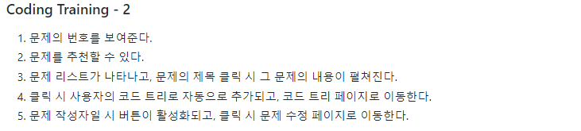
Code Forest
에옹이 로그아웃
CODE TREE CODING TEST Programming Challenge CODING TRAINING
111
2020 더존비즈온 1차
2
4
1
통계
내 코드 트리로 가져오기
문제1
3
미로찾기
맞은사람
TEST TEST TEST TEST
TEST TEST TEST TEST TEST
TEST TEST TEST TEST TEST
TEST TEST TEST TEST TEST
TEST TEST TEST TEST TEST
예제 입력1
예제 출력1
문제2
맞은사람
문제3
맞은사람
문제4
맞은사람
문제5
맞은사람
5
수정하기
footer

Slide 18
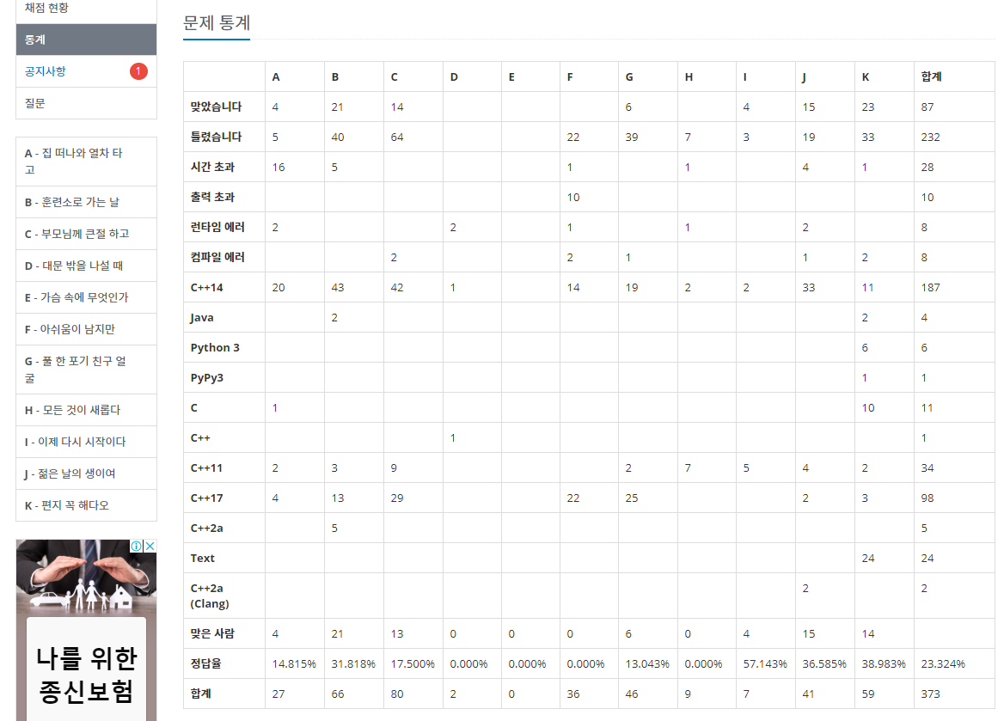
Code Forest
에옹이 로그아웃
CODE TREE CODING TEST Programming Challenge CODING TRAINING
footer

Slide 19
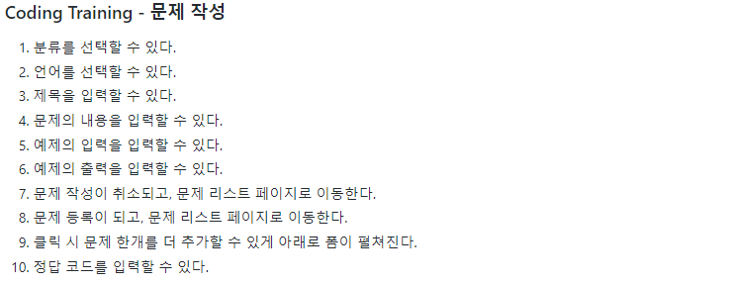
Code Forest
에옹이 로그아웃
CODE TREE CODING TEST Programming Challenge CODING TRAINING
비밀번호
비공개
시작일자 마감일자
분류
1
기타
2
C C++ JAVA JS Python
기업
개인
학원
학교
2020 더존비즈온 1차 코딩테스트
3
제목
4
문제
5
예제 입력1
6
예제 출력1
10
정답코드
9
취소
8
등록
7
footer

Slide 20

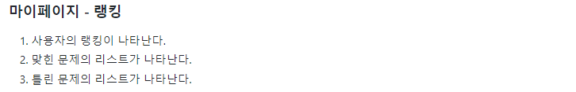
Code Forest
에옹이 로그아웃
마이페이지
계정 관리
문제 관리
1
랭킹 1위
2
맞힌 문제
101 999 685 242 4852 26642 5213 65659 32222 5555 75 15 1 336 4548 659 3345 8873 3296 832 111 2564 6973 656999 3545418 216 2148 35972 024 95231 886347 23569 2528 936 101 999 685 242 4852 26642 5213 65659 32222 5555 75 15 1 336 4548 659 3345 8873 3296 832 111 2564 6973 656999 3545418 216 2148 35972 024 95231 886347 23569 2528 936
3
틀린 문제
101 999 685 242 4852 26642 5213 65659 32222 5555 75 15 1 336 4548 659 3345 8873 3296 832 111 2564 6973 656999 3545418 216 2148 35972 024 95231 886347 23569 2528 936
footer

Slide 21



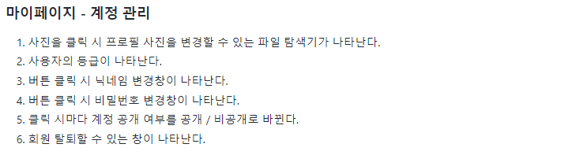
Code Forest
에옹이 로그아웃
마이페이지
계정 관리
문제 관리
7
8
2
에옹이
1
닉네임 변경
3
닉네임 변경
비밀번호 변경
4
비밀번호 변경
계정 공개 설정
계정 비공개를 설정하시겠습니까?
계정 공개를 설정하시면 문제를 푼 기록, 팔로우와 관련된 모든 기록을 다른 사람이 열람 할 수 있습니다.
5
비공개 설정
회원 탈퇴
회원 탈퇴를 하시겠습니까?
회원 탈퇴를 하시면 문제를 푼 기록이 다 사라집니다.
6
회원 탈퇴
footer

Slide 22
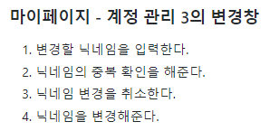
Code Forest
에옹이 로그아웃
마이페이지
계정 관리
문제 관리
에옹이
닉네임 변경
비밀번호 변경
변경하실 닉네임을 입력해 주세요.
비밀번호 변경
닉네임 입력 :
중복확인
1
2
계정 공개 설정
취소
완료
3
4
계정 비공개를 설정하시겠습니까?
계정 공개를 설정하시면 문제를 푼 기록, 팔로우와 관련된 모든 기록을 다른 사람이 열람 할 수 있습니다.
비공개 설정
회원 탈퇴
회원 탈퇴를 하시겠습니까?
회원 탈퇴를 하시면 문제를 푼 기록이 다 사라집니다.
회원 탈퇴
footer

Slide 23
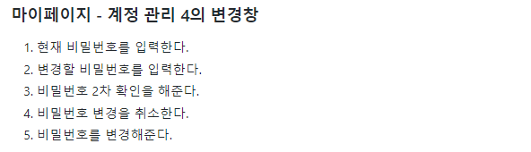
Code Forest
에옹이 로그아웃
마이페이지
계정 관리
문제 관리
에옹이
비밀번호 변경
비밀번호 변경
비밀번호를 변경하시려면 현재 비밀번호를 입력해주세요.
비밀번호 변경
1
현재 비밀번호 :
계정 공개 설정
변경하시려는 비밀번호를 입력해주세요.
계정 비공개를 설정하시겠습니까?
계정 공개를 설정하시면 문제를 푼 기록, 팔로우와 관련된 모든 기록을 다른 사람이 열람 할 수 있습니다.
2
변경 비밀번호 :
3
비밀번호 확인 :
비공개 설정
회원 탈퇴
취소
변경
4
5
회원 탈퇴를 하시겠습니까?
회원 탈퇴를 하시면 문제를 푼 기록이 다 사라집니다.
회원 탈퇴
footer

Slide 24
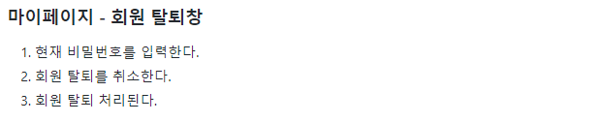
Code Forest
에옹이 로그아웃
마이페이지
계정 관리
문제 관리
에옹이
회원 탈퇴
비밀번호 변경
회원 탈퇴를 하시겠습니까?
회원 탈퇴를 하시면 문제를 푼 기록이 다 사라집니다.
아래 비밀번호를 입력하세요.
비밀번호 변경
계정 공개 설정
1
비밀번호 입력 :
계정 비공개를 설정하시겠습니까?
계정 공개를 설정하시면 문제를 푼 기록, 팔로우와 관련된 모든 기록을 다른 사람이 열람 할 수 있습니다.
2
취소
3
회원 탈퇴
비공개 설정
회원 탈퇴
회원 탈퇴를 하시겠습니까?
회원 탈퇴를 하시면 문제를 푼 기록이 다 사라집니다.
회원 탈퇴
footer

Slide 25

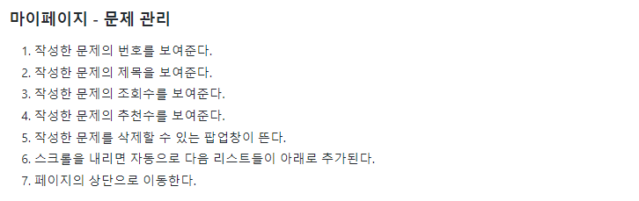
Code Forest
에옹이 로그아웃
마이페이지
계정 관리
문제 관리
작성한 퀴즈
번호 제목 조회수 추천수 삭제 리스트
2
4
5
111 미로탈출 조회수 22
109 사칙연산 조회수 33
108 달팽이 조회수 44
100 우선탐색 조회수 55
99 별찍기 조회수 66
94 Hello World 조회수 77
88 제목 조회수 11
1
3
111 미로탈출 조회수 22
109 사칙연산 조회수 33
108 달팽이 조회수 44
100 우선탐색 조회수 55
99 별찍기 조회수 66
6
7
footer

Slide 26
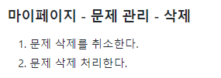
Code Forest
에옹이 로그아웃
마이페이지
계정 관리
문제 관리
내가 작성한 퀴즈
번호 제목 조회수 추천수 삭제 리스트
111 미로탈출 조회수 22
109 사칙연산 조회수 33
108 달팽이 조회수 44
100 우선탐색 조회수 55
99 별찍기 조회수 66
94 Hello World 조회수 77
88 제목 조회수 11
삭제
정말 삭제하시겠습니까?
취소
2
삭제
1
111 미로탈출 조회수 22
109 사칙연산 조회수 33
108 달팽이 조회수 44
100 우선탐색 조회수 55
99 별찍기 조회수 66
footer

Slide 27
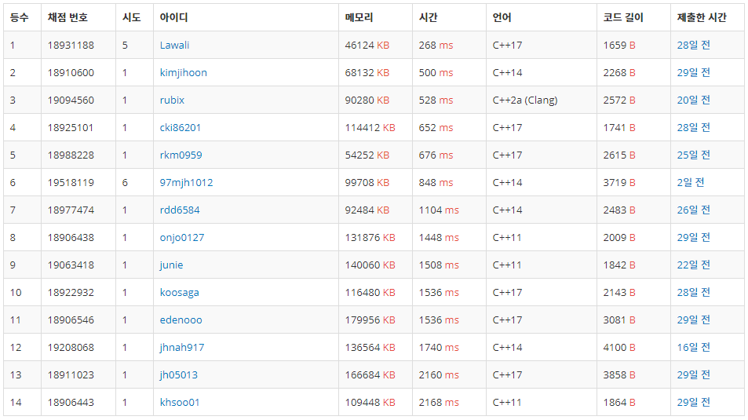
Code Forest
에옹이 로그아웃
마이페이지
계정 관리
문제 관리
내가 작성한 퀴즈
문제 푼 사람 리스트
번호 제목 조회수 추천수 삭제 리스트
내보내기
111 미로탈출 조회수 22
109 사칙연산 조회수 33
108 달팽이 조회수 44
100 우선탐색 조회수 55
99 별찍기 조회수 66
94 Hello World 조회수 77
88 제목 조회수 11
111 미로탈출 조회수 22
109 사칙연산 조회수 33
108 달팽이 조회수 44
100 우선탐색 조회수 55
99 별찍기 조회수 66
footer

